Slide 1
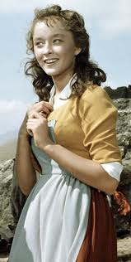
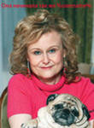
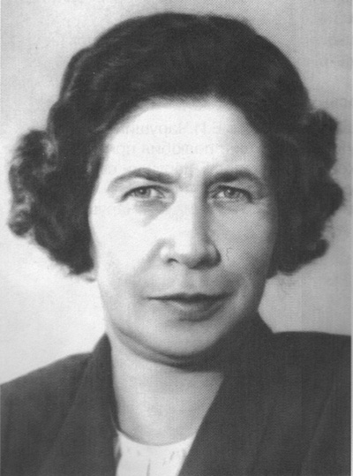
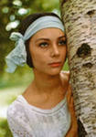
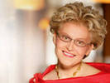
Известных женщин имена
 |  |  |  |  | 1.
 |  |  | 1.
 |  | 2. |  | 2. |  |  |  |  |  |  |  |  | 4.
 |  |  |  |  |  |  |  |  |  |  | 3.
 |  |  |  | 3.
4. |  |  |  |  |  |  | 5.
 | 5.

Slide 2
Вопросы к кроссворду:
По горизонтали:
1.Самая знаменитая балерина ушедшего столетия.
2.Российский врач, телеведущая.
3. Первая женщина – космонавт.
4. Детский поэт, писатель.
5. Тренер по фигурному катанию.
По вертикали:
1.Фамилия поэтессы, которая написала эти строки:
…Дремлет Ася под маминой шубой.
Я страшную сказку читаю
О старой колдунье беззубой.
2. Имя актрисы, сыгравшей в фильмах «Алые паруса» и «Человек-амфибия» .
3. Детская писательница, которая написала повесть «Динка».
4. Имя автора иронических детективов.
5. Автор повести-сказки «Счастливо, Ивушкин!»

Slide 3
Ответы к кроссворду
 |  |  |  |  | 1.
 |  |  | 1. | п | а | в | л | о | в | а
 |  |  |  |  | х
 |  | 2. |  | 2. | м | а | л | ы | ш | е | в | а | 4.
 |  | а |  |  | а |  |  |  |  |  | 3. |  | д
 |  | н |  | 3. | т | е | р | е | ш | к | о | в | а
4. | б | а | р | т | о |  | 5. |  |  |  | с |  | р
 |  | с |  |  | в |  | т |  |  |  | е |  | ь
 | 5. | т | а | р | а | с | о | в | а |  | е |  | я
 |  | а |  |  |  |  | к |  |  |  | в
 |  | с |  |  |  |  | м |  |  |  | а
 |  | и |  |  |  |  | а
 |  | я |  |  |  |  | к
 |  |  |  |  |  |  | о
 |  |  |  |  |  |  | в
 |  |  |  |  |  |  | а

